Slide 1
TRIGGER WORD DETECTION
LÊ THÀNH VINH

Slide 2

I.Giới thiệu chung về audio và cách tiền xử lý
Chúng ta đã học về cách xử lý ảnh và văn bản vậy đối với audio có khác gì không?

Slide 3
Vậy audio là gì ?
Microphone ghi lại sự dao động trong áp suất không khí qua thời gian,chính sự thay đổi này khiến tai người tiếp nhận nó như là âm thanh.
Có thể xem như rằng audio là một dãy số ghi lại sự thay đổi nhỏ trong áp suất không khí.
Ví dụ một audio với tần số 44100 Hz,có nghĩa là mội giây nó ghi lại 44100 con số ,vậy với 10 giây audio thì dãy có chiều dài là 44100*10=441000 số.

Slide 4
Vậy làm sao để xử lý audio trong lập trình?

Slide 5
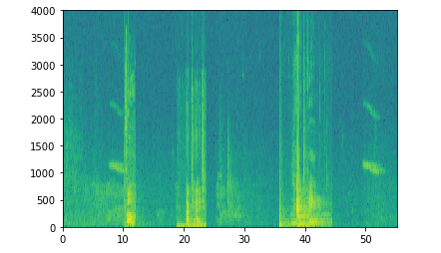
Rất khó để xử lý audio ở dạng ban đầu ,với ý tưởng lấy từ xử lý ảnh và chuỗi ta sẽ đưa nó về dạng ma trận được gọi là spectrograms.

Slide 6
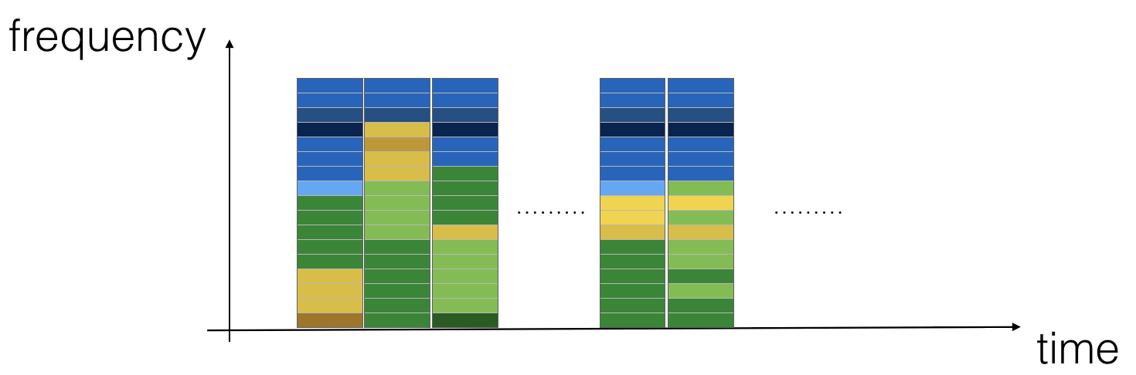
Spectrograms được tính bằng cách cho một cửa số trượt qua audio và tính tần suất xuất hiện nhiều nhất trong mỗi của sổ bằng biến đổi Fourier

Slide 7
Ví dụ với một audio dài 10s với tần số 44100 Hz như là một dãy số dài 441000,như vậy mỗi số tương ứng với: 10/441000≈0.00002310/441000≈0.000023 giây
Sau khi biến đổi thành sectrograms audio trở thành ma trận kích thước (5511,101) với trục x là trục thời gian và trục y là tần suất,như vậy bây giờ mỗi bước tương ứng với : 10/5511≈0.0018 giây

Slide 8



II.TRIGGER WORD DETECTION LÀ GÌ ?
Apple Siri
(Hey Siri)
Google Home
(Okay Google)
Amazon Echo
(Alexa)

Slide 9

III.Triển khai bài toán
Mục tiêu : Xác định và đánh dấu khi người dùng nói có từ activate
Tập đích gồm 25 audio cho phần train và 5 audio cho phần test,mỗi audio có
từ 2-3 từ activate và một số từ nhiễu,âm thanh nền được ghép bằng tiếng ồn
từ nhà hàng,quán nước… ,mỗi audio được biểu diễn dưới ma trận 5510*101

Slide 10
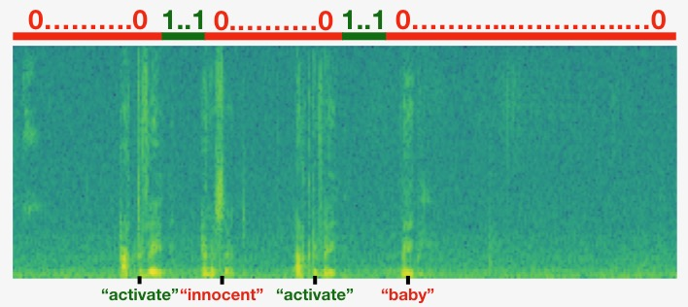
Tập mục tiêu là là các nhãn,tương ứng với mỗi audio mỗi tập mục tiêu là một list được đánh số 1 khi xuất hiện từ activate và 0 khi không phải,mỗi tập mục tiêu là ma trận 1*1375 => mỗi bước tương ứng 10/1375≈0.0072s

Slide 11
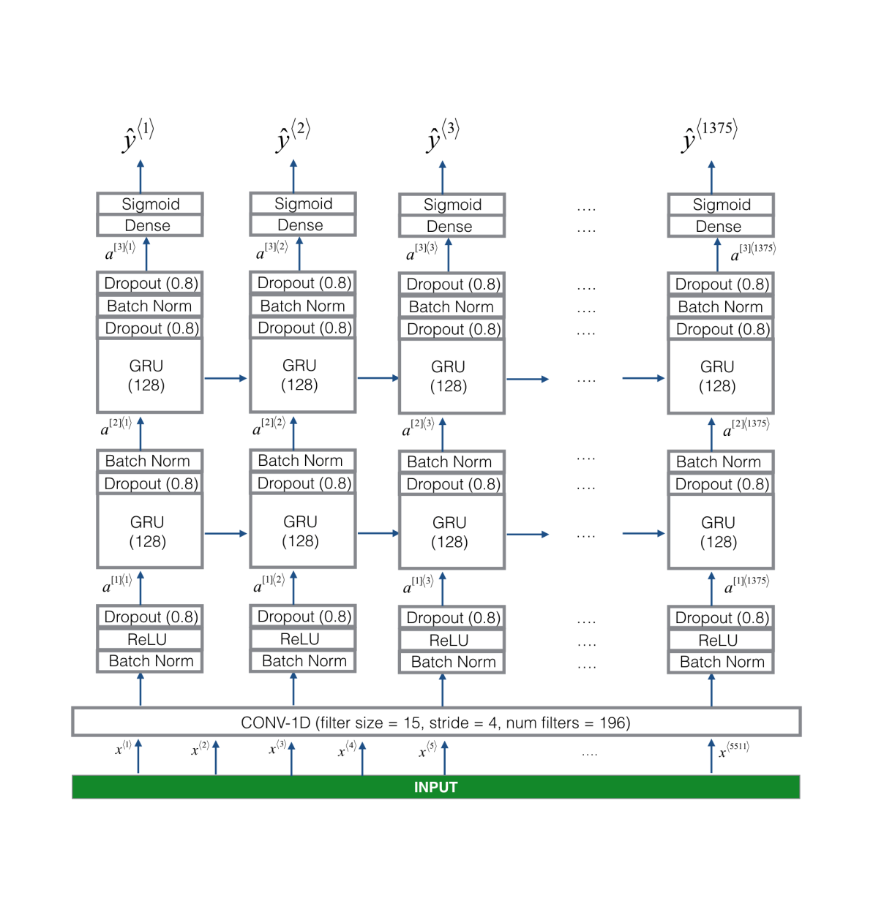
Model áp dụng:

Slide 13
Tập mục tiêu là là các nhãn,tương ứng với mỗi audio mỗi tập mục tiêu là một list được đánh số 1 khi xuất hiện từ activate và 0 khi không phải

Slide 14
Tập mục tiêu là là các nhãn,tương ứng với mỗi audio mỗi tập mục tiêu là một list được đánh số 1 khi xuất hiện từ activate và 0 khi không phải

Slide 15
Tập mục tiêu là là các nhãn,tương ứng với mỗi audio mỗi tập mục tiêu là một list được đánh số 1 khi xuất hiện từ activate và 0 khi không phải

